Slide 1
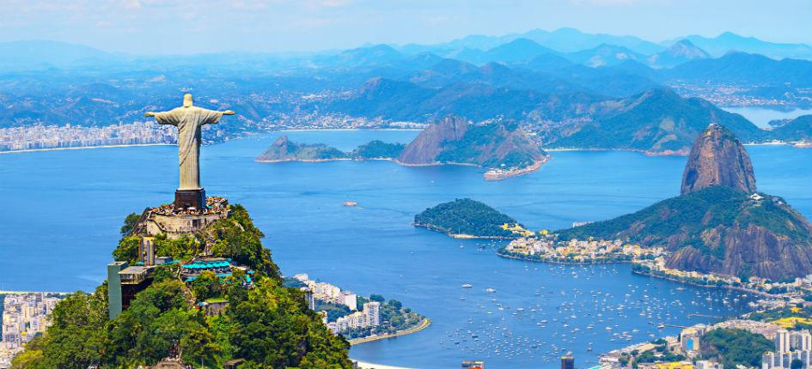
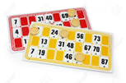
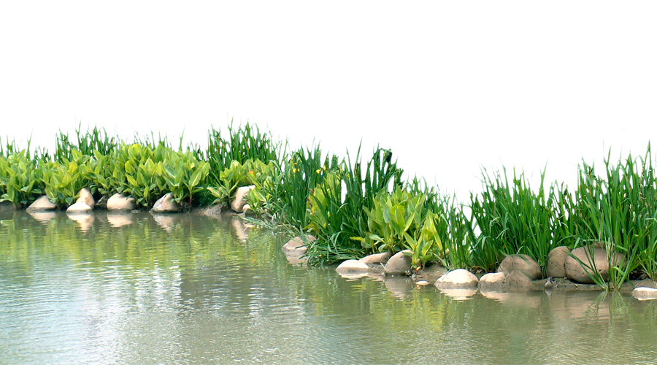
FEVRIER 2022
Les Soleillades
La Newsletter des Soleillades
Mme MARCHAND
Mr GELMINI
Mr MATRANGOLO
A retenir sur Janvier 2022 :
Grande finale « Un gouter presque parfait » Les Soleillades ont accueilli les 5 Finalistes du concours ,
Les cristallines ont gagné le titre !
Election du nouveau CVS le lundi 31 janvier
Bienvenue aux nouveaux résidents!!!
« Février n'est jamais si dur et si méchant qu'il ne nous fasse don de sept jours de printemps.,, »
Direction le BRESIL ! Divers Quizz & ateliers décoration seront proposés sur le thème du mois,
Goûter de mon enfance : le mercredi 2 Février,
Gym douce avec Marine le premier lundi du mois ,
Loto , le mercredi 9 à 15h en salle tournesols,
La messe à 11h , le 15 janvier
Commission animation le 23 février à 15h,
Repas à thème : Brésil le 22 février ,
Atelier cuisine le lundi 28 février :
Réalisation de Bugnes à 15h
Les Rendez-vous de Février!
Le parking du Verger ferme à 19h00.
Pensez à bien vous lavez les mains durant cette période hivernale,
.
Toute l’équipe des Soleillades vous souhaite un agréable mois de Février !
Une pensée pour
les résidents qui
nous ont quittés...
Mme Saveret
Mme Chalaye
Mme Vendramin
Mr Poeta

